Slide 1
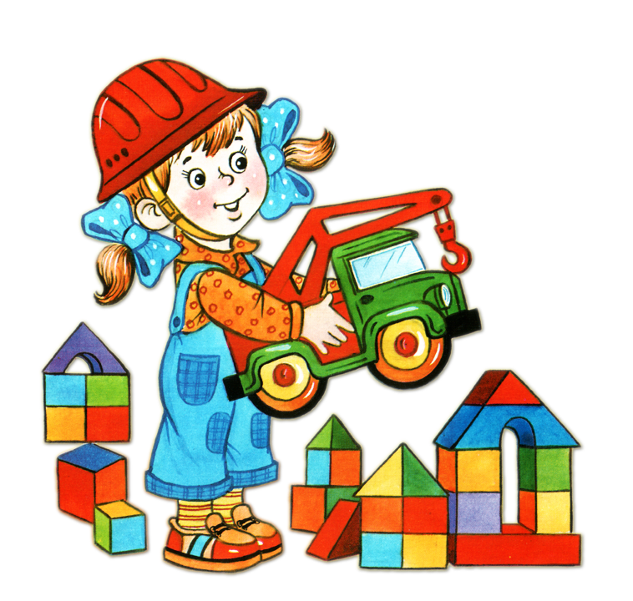
Центр конструирования в ДОУ
МБДОУ ЦРР –детский сад №31

Slide 2
Конструирование -важнейший для дошкольника вид продуктивной деятельности по моделированию как реально существующих , так и придуманных самими детьми объектов.

Slide 3
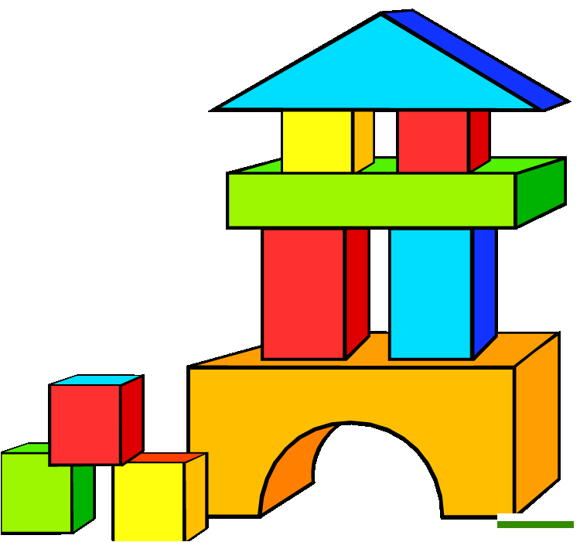
Типы конструирования
Техническое
Художественное
Конструирование из разного
строительного материала
Конструирование из бумаги, природного и бросового материала

Slide 4
Виды конструкторов

Slide 5
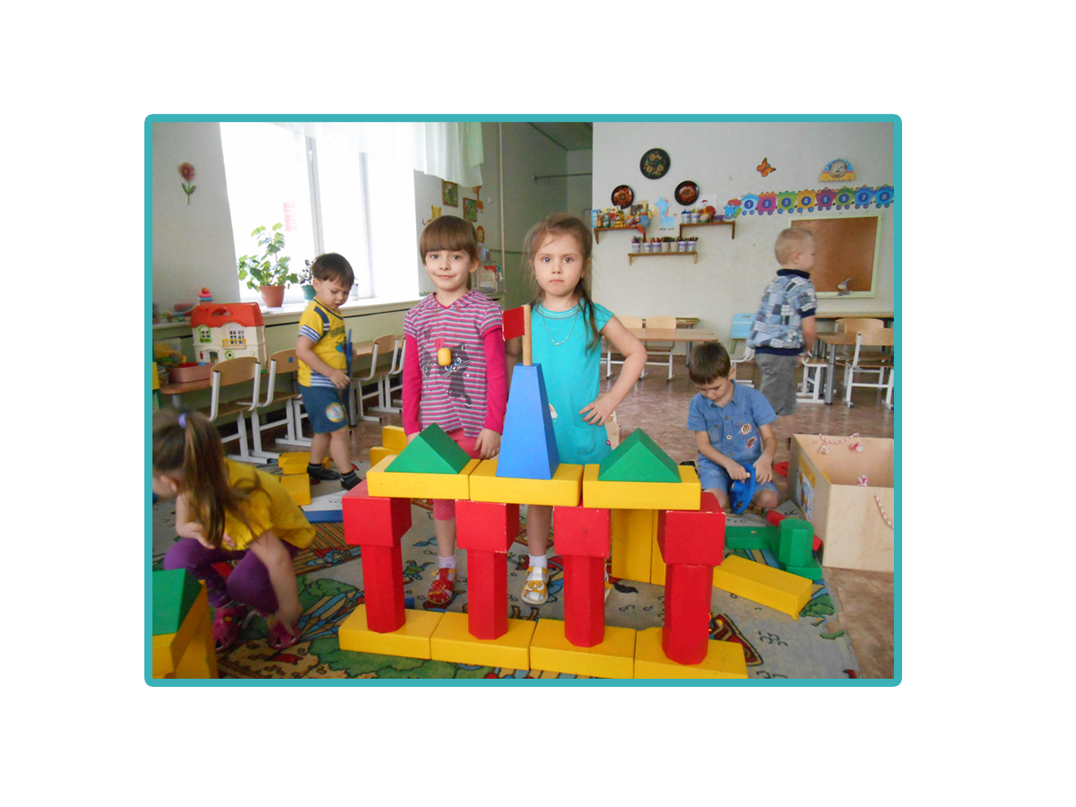
Напольный конструктор из дерева

Slide 6
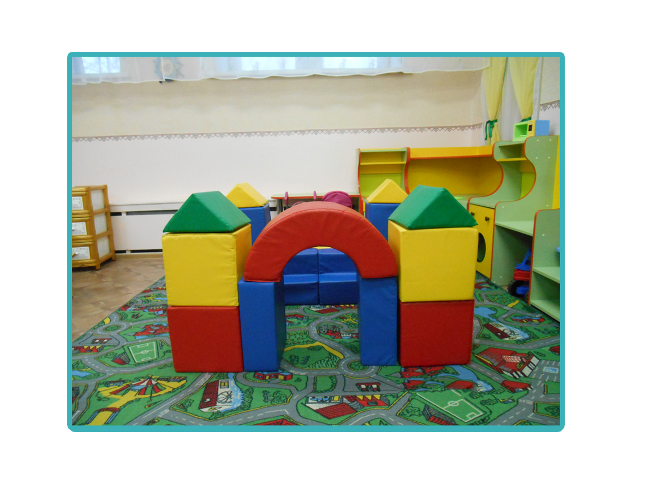
Напольный конструктор мягких модулей

Slide 7
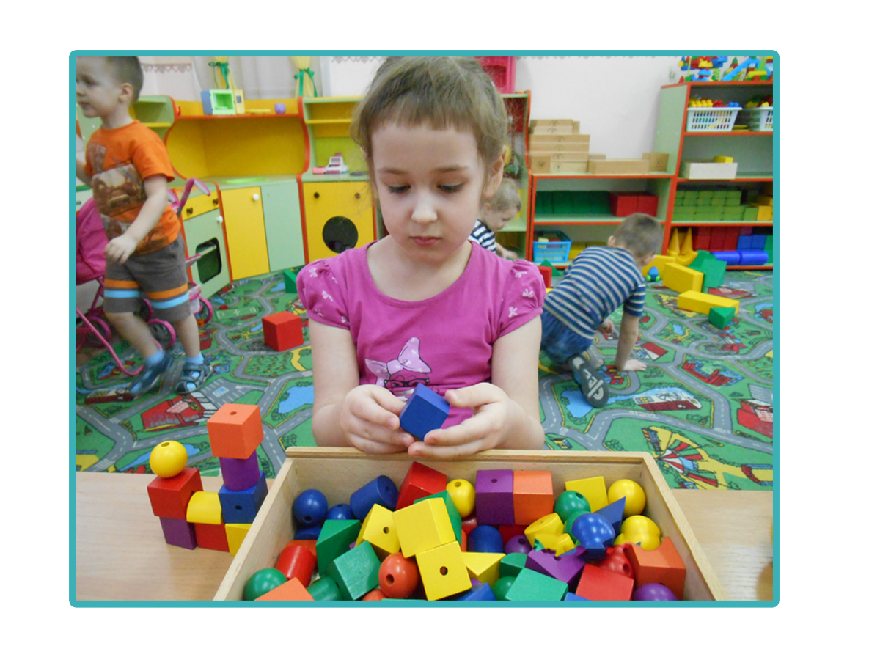
Конструкторы разного размера из дерева

Slide 8
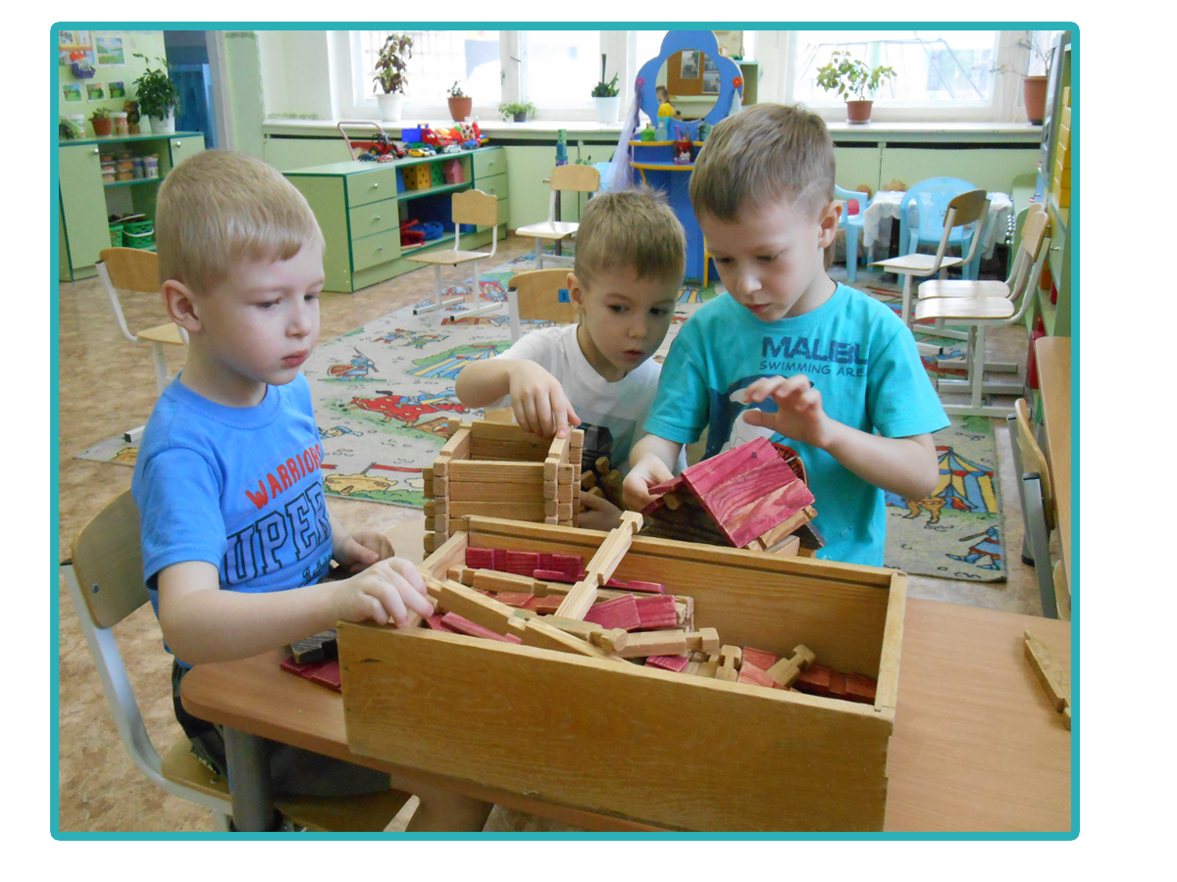

Slide 9
Дары Фрёбеля

Slide 10
Лего - конструкторы

Slide 11
Настольные пластмассовые конструкторы

Slide 12
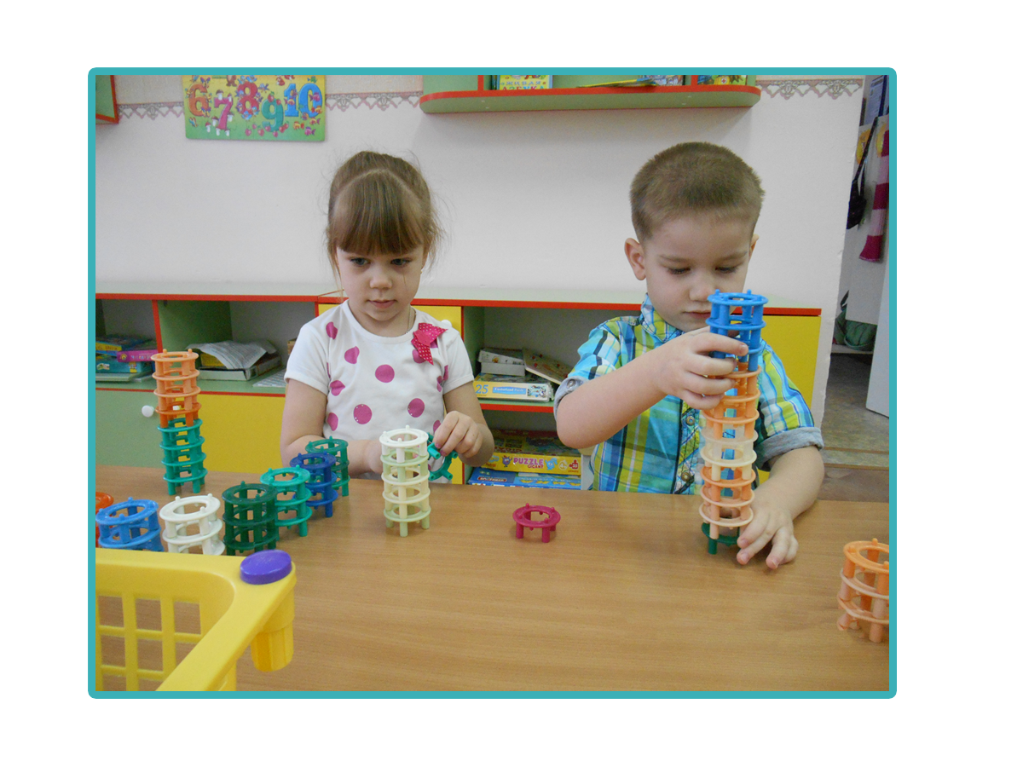

Slide 14
Магнитные конструкторы

Slide 15
Фигуры для обыгрывания построек

Slide 16
Схемы-образцы построек

Slide 17
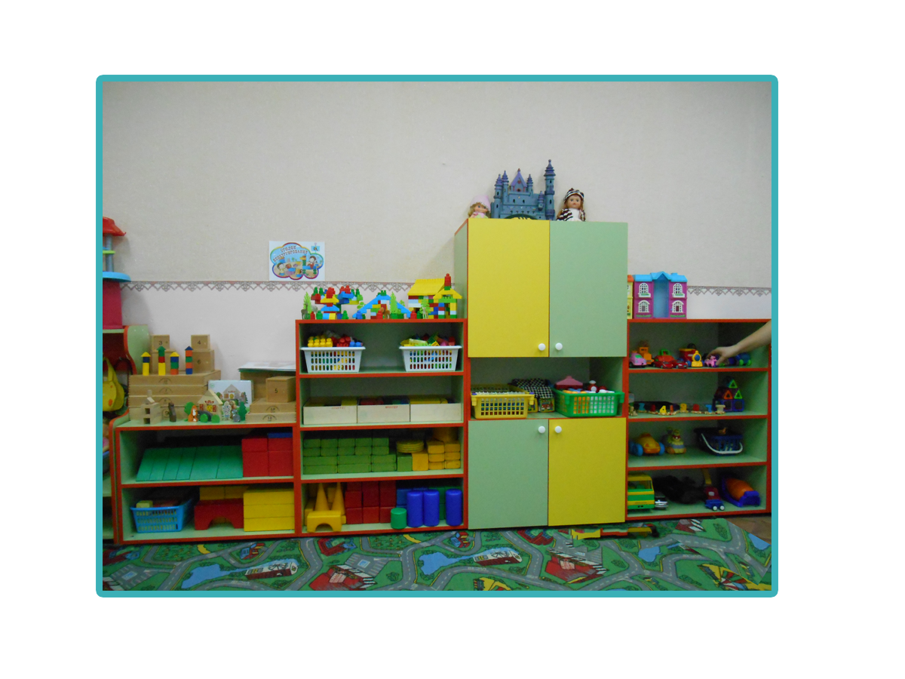
Организация центра конструирования

Slide 18
